Slide 1



Z i e l dieser Einheit ist
in einem VERGLEICH der noch geltenden, auslaufenden LP 2000 GW-Inhalte/Ziele
und
der neuen Strukturierung der Österreichklasse der S I im Lehrplan 2023 GwB
gerade auch
Aspekte einer flexiblen Unterrichtsplanung anzusprechen
und
Möglichkeiten zu diskutieren, wie sie damit für eine, ihrer jeweiligen Klassensituation angepassten Planung und Unterricht vorgehen könnten
Dabei werden - wie in jeder Einheit - auch diverse methodische Zugänge aus G und W für die dritte Klasse in den Materialien der LV-Moodelseite besprochen
https://fachportal.ph-noe.ac.at/gwk/ HLG Ch. Sitte 2023

Slide 2
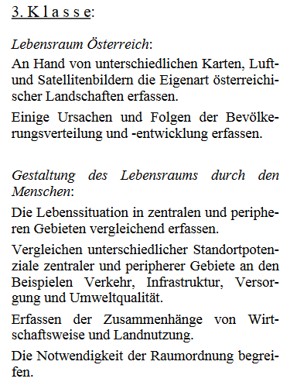
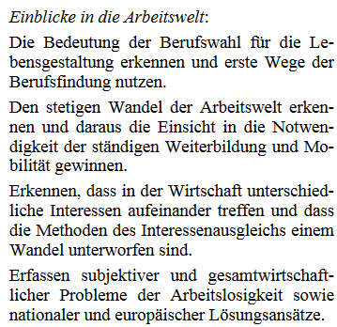
>>>> D e n k a n s t o ß zu einer vergleichenden Analyse:
Markieren sie mit Farbe Inhalte aus 2000 die in ihrem, hier in der
LV ihnen daneben vorliegendem LP GwB-2023 a u c h wieder enthalten sind!
Noch 2 Jahre
unterrichten
sie den LP 2000
Sie werden sehen, somanches finden sie neben Neuem
ev. anders auch wieder
https://fachportal.ph-noe.ac.at/gwk/ HLG „Quereinsteiger“ Ch. Sitte 2023

Slide 3
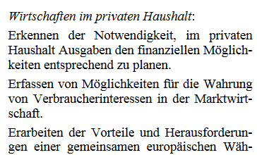
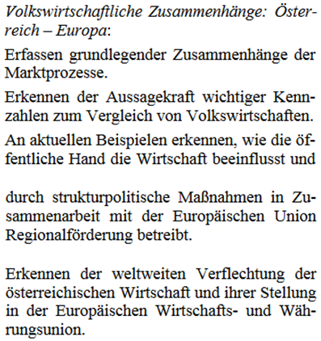

Denken sie ans Paradigma:
keine kl.BWL oder kl. VWL – sondern: „Arbeits- / Konsum-/ Gesellschafstökonomie
als Ansatz in GW
Noch 2 Jahre unterrichten sie den LP 2000 .....
Aus::
https://gwb.schule.at/pluginfile.php/64392/mod_resource/content/1/Seite233-247_Gegen%C3%BCberstellung%20%E2%80%93%20Der%20GW-Lehrplan%201985_86%20und%20der%20GW-Lehrplan%202000%20im%20Vergleich.pdf
https://fachportal.ph-noe.ac.at/gwk/ HLG „Quereinsteiger“ Ch. Sitte 2023

Slide 4

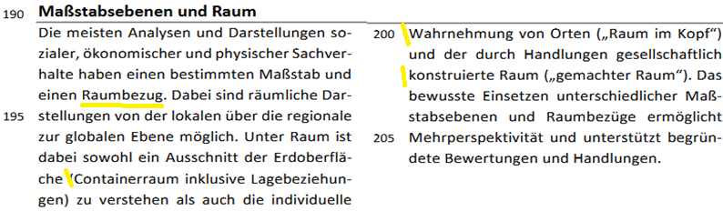

Die „Herausforderung“ der 3. Klasse für ihren Unterricht (bzw Unterrichtsplanung
...im kommenden LP 2023
1. sie hat die meisten Lernziele .....
und manchmal schulautonom nur EINE WoStunde
2. im LP 2023 ist weit mehr Wirtschaft drinnen als im LP 2000
daher die FRAGE:
Wie bringe ich den geographisch – räumlichen Aspekt – Orientierungswissen !!!
hier mit ein?
Anm.: es ist ein Anspruch d.Gesellschaft, dass es eine räuml. Orientierungskompetenz gibt !
LP –Txt:

Slide 5
Zur Erinnerung
1.LV Einheit:
Geographie u wirtschaftliche Bildung (GWB) LP 2023
Weiterentwicklung des Paradigmas von 1985 mit neuen Akzentuierungen
„Gesellschaft – Wirtschaft – Politik u Umwelt – in räuml. & zeitlichen Zushängen“
„Themen“ wurden zu „KOMPETENZBEREICHEN“ in allen Fächern ( 2 je WoSt)
>>> sie sind für die Beurteilung der SuS relevant !
„Ziele“ bekamen aussagekräftigere Operatoren
(GW hatte solche schon 1985 als eines d. wenigen
- die hierarchisiert sind in K 1 – K 2 – K 3
Im GW-Kompetenzmodell sind nur 3 eher allgemein gehaltene K.,
wobei ORIENTIERUNGSKOMP. am stärksten wiegt, gefolgt v. Urteilskompetenz
Inhaltlich stärkere Akzentuierung des wirtschaftlichen Bildungsbereichs
und zeitgemäße „Raumbegriffe“
_____________________________________________________________________
Herausforderung wird
a) wie die LuL mit dem Ausfüllen der Kompetenzbereiche umgehen z.B 1.3 ?
b) wie sie / OB sie (sic!) bei der U-Planung die im LP auch ( sic!) angeführten
8 „Zentralen fachlichen Konzepte“ miteinbauen = komplexer!
https://fachportal.ph-noe.ac.at/gwk/ HLG „Quereinsteiger“ Ch. Sitte 2023

Slide 6
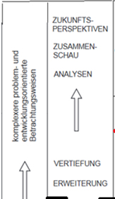
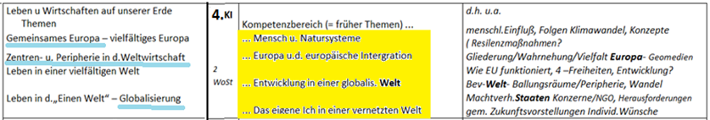
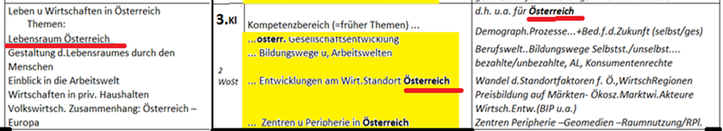
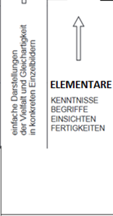
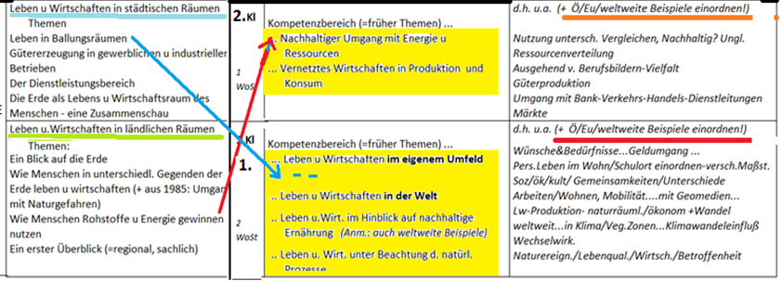
Andere Akzente
...aber ..,
Siehe
LV 1 & 2
https://fachportal.ph-noe.ac.at/gwk HLG „Quereinsteiger“ Ch. Sitte 2023

Slide 7
Vergl. 1. Einheit!
Zur Erinnerung und um ihnen zu zeigen,
dass sie hier durchaus flexibel in der Fülle navigieren können:
1. Verbindlich sind die KOMPETENZBEREICHE ( = die 4 Themen der 3. Klasse ) >>> aus ihnen ergibt sich das, was SIE in IHRER Klasse daraus für die Leistungsfeststellung postulieren
(Anm.: wenn die Normstundentafel schulautonom verändert wird –
sprich 3. Kl. mit nur 1 WoSt (sic!)
dann müss(t)en sie schulautonom eine Lehrplanvariation vorlegen,
also: Ziele aus einer ...in eine andere Klasse verschieben
oder ....
2. ...Sie sind kraft ihrer Lehrerkompetenz berechtigt die ZIELE des LP
a) nicht nur inhaltlich auszufüllen, ( >>> jedes Schulbuch bietet ihnen mitunter andere)
b) sondern auch zu gewichten
c) sie können auch die Themen u Ziele in einer anderen Reihenfolge bzw gemischt (zusammengezogen) für ihren Unterricht in ihrer Jahresplanung hineinsetzen!
https://fachportal.ph-noe.ac.at/gwk/ HLG „Quereinsteiger“ Ch. Sitte 2023

Slide 8
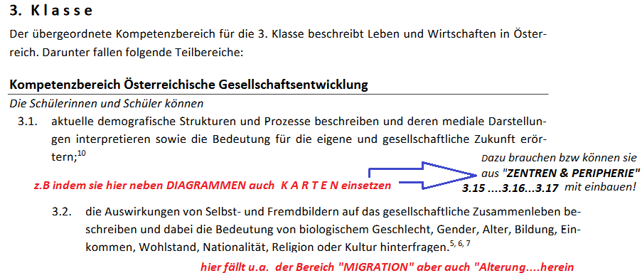
Aus: https://gwb.schule.at/pluginfile.php/66916/mod_resource/content/1/GW_Lehrplan_2023_Verordnung_layoutiert_V11.pdf
https://fachportal.ph-noe.ac.at/gwk/ HLG „Quereinsteiger“ Ch. Sitte 2023

Slide 9
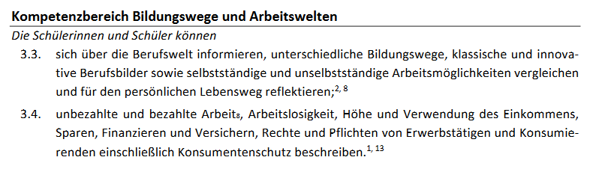
T I P P :
D a s ist u.a. ein potentieller Kompetenzbereich (+Ziele anderer)
den sie bei schulautonomer Stundenreduzierung auf 1 WoSt
an Berufsorientierung auslagern
https://fachportal.ph-noe.ac.at/gwk/ HLG „Quereinsteiger“ Ch. Sitte 2023

Slide 10
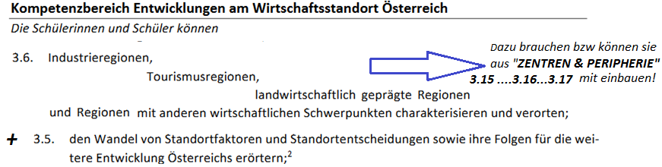
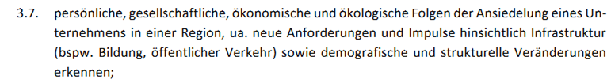
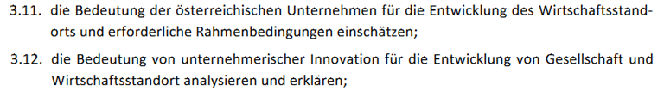
https://fachportal.ph-noe.ac.at/gwk/ HLG „Quereinsteiger“ Ch. Sitte 2023

Slide 11



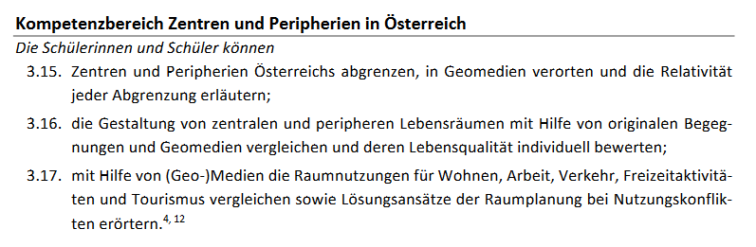
https://fachportal.ph-noe.ac.at/gwk/ HLG „Quereinsteiger“ Ch. Sitte 2023

Slide 12
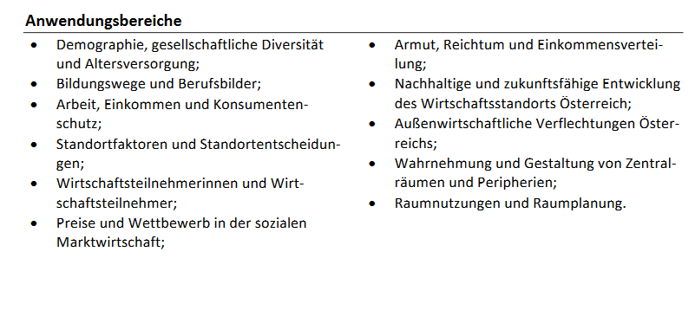
Im LP-Text GwB 2023 wurden ihnen dazu als H I L F E
einige u n v e r b i n d l i c h e stoffliche „Anwendungsbereiche“ beigefügt
Aus: https://gwb.schule.at/pluginfile.php/66916/mod_resource/content/1/GW_Lehrplan_2023_Verordnung_layoutiert_V11.pdf
https://fachportal.ph-noe.ac.at/gwk/ HLG „Quereinsteiger“ Ch. Sitte 2023

Slide 13
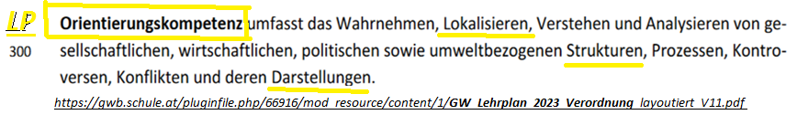
Zur D I S K U S S I O N
Gibt es, sehen sie weitere Alternativen ? ? ?
( einmal abgesehen von der wohl interessant werdenden Themenreihung
in den dann herauskommenden Schulbüchern.......)
Was sie aber auch im LP 2023 sehen können,
ist, dass bei geschickter Handhabe auch – siehe oben – es möglich ist –
und methodisch etwas anders (eingestreut und spiralartig erweiternd),
aber ebenso ein gewissens räumliches Orientierungsgerüst mit zu vermitteln!
E I N E Möglichkeit ist ferner auch, dass sie dazu einmal noch kurz auf die
„Bildungs u Lehraufgabe“ zurückblicken....
bzw auf die
„Zentralen fachlichen Konzepte“
letztere geben ihnen zwar keine Reihenfolge an, können ihnen aber für eine
B e g r ü n d u n g ihres eigenen Konzepts/Jahresstoffverteilung hilfreich sein !
https://fachportal.ph-noe.ac.at/gwk/ HLG „Quereinsteiger“ Ch. Sitte 2023

Slide 14
Wir schalten um auf die
LV-Moodelseite
um uns einige M E T H O D E N - BEISPIELE /-ZUGÄNGE
dazu anzusehen, sie zu analysieren, diskutieren ... ev. variieren....
>>> Was geben mir diese Zusammenstellungen für Möglichkeiten?
>>>>>Welche Variationen könnten hier noch angebracht werden ?
https://fachportal.ph-noe.ac.at/gwk/ HLG „Quereinsteiger“ Ch. Sitte 2023

Slide 15
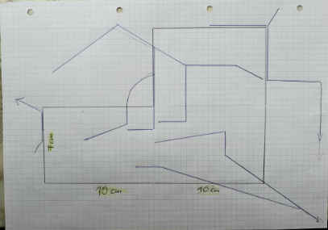
P.S.
noch TIPPs.:
Hängen sie in der Klasse (Tür?) eine Straßenkarte Österreich hin.... An der die SuS immer vorbei gehen... (wie in der 1. Kl. f.d. Verortung d. Themenbeispiele)
gibt es etwa gratis bei der Fremdenverkehrswerbung
2. Wo immer sie bei den Themen(beispielen) können verorten sie (Verteilung, „Patterns...)
etwa auf folgendem, leicht ins Heft jeweils skizzenhaft möglichem „Croquis“:
https://fachportal.ph-noe.ac.at/gwk/ HLG „Quereinsteiger“ Ch. Sitte 2023

Slide 16
https://fachportal.ph-noe.ac.at/gwk/ HLG „Quereinsteiger“ Ch. Sitte 2023

